Slide 1




R
B
A
C

Slide 2

Contents
1
RBAC 是什么
2
RBAC 的四种模型
3
RBAC 数据库设计

Slide 3
1
RBAC 是什么

Slide 4
RBAC概述
RBAC全称Role-Based Access Control，意思是基于角色的访问控制。RBAC认为权限授权实际上是Who(谁)、What(做什么)、How(怎么做)的问题，即“Who对What(Which)进行How操作”，换句话说也是“主体”对“客体”的操作，其中who是权限的拥有者或者主体(比如：User用户，Role角色)，what是资源(Resource)或者对象(Class)。在RBAC中，包含用户、角色、权限3个基础部分。

Slide 5
用户
应用系统的具体操作者，用户可以自己拥有权限信息，可以归属于0～n个角色，可属于0～n个组。他的权限集是自身具有的权限、所属的各角色具有的权限、所属的各组具有的权限的合集。它与权限、角色、组之间的关系都是n对n的关系。

Slide 6
角色
为了对许多拥有相似权限的用户进行分类管理，定义了角色的概念，例如系统管理员、管理员、用户、访客等角色。角色具有上下级关系，可以形成树状视图，父级角色的权限是自身及它的所有子角色的权限的综合。父级角色的用户、父级角色的组同理可推

Slide 7
权限
系统的所有权限信息。权限具有上下级关系，是一个树状的结构。

Slide 8
RBAC的优缺点
优点：
1.简化了用户和权限的关系
2.易扩展、易维护
缺点：RBAC模型没有提供操作顺序控制机制。这一个缺陷使得RBAC模型很难应用关于那些要求有严格操作次序的实体系统。

Slide 9
RBAC的安全性原则
RBAC支持三个著名的安全原则：最小权限原则、责任分离原则和数据抽象原则
最小权限原则：RBAC可以将角色配置成其完成任务所需的最小权限集合
责任分离原则：可以通过调用相互独立互斥的角色来共同完成敏感的任务，例如要求一个计账员和财务管理员共同参与统一过账操作
数据抽象原则：可以通过权限的抽象来体现，例如财务操作用借款、存款等抽象权限，而不是使用典型的读、写、执行权限

Slide 10
2
RBAC 的四种模型

Slide 11
RBAC0
RBAC0是RBAC的核心，RBAC1、RBAC2、RBAC3都是在这基础之上进行扩展的。RBAC0定义了能构成RBAC控制系统的最小的元素集合，由四部分组成:
1.用户(User)
2.角色(Role)
3.会话(Session):这是一个动态的概念，用户必须通过会话才可以设置角色，是用户与激活的角色之间的映射关系。会话由用户控制，一个用户可以创建会话并激活多个用户角色，从而获取相应的访问权限，用户可以在会话中更改激活角色，并且用户可以主动结束一个会话。

Slide 12
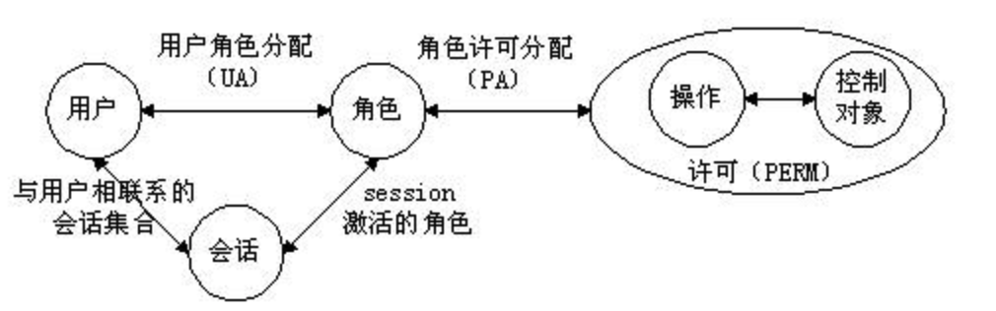
RBAC0
4.许可(Permission):包含“操作”和“控制对象”，许可赋予的是角色而不是用户，当一个角色被指定给一个用户时，此用户就拥有了该角色所包含的所有许可。
关系:
用户和角色是多对多关系
角色和许可是多对多关系
用户和会话是一对一关系
会话和角色是一对多关系
项目经理也可能是组长也可能是架构师。同时每个角色都至少有一个权限。这种模型下，用户和权限被分离独立开来，使得权限的授权认证更加灵活。

Slide 13
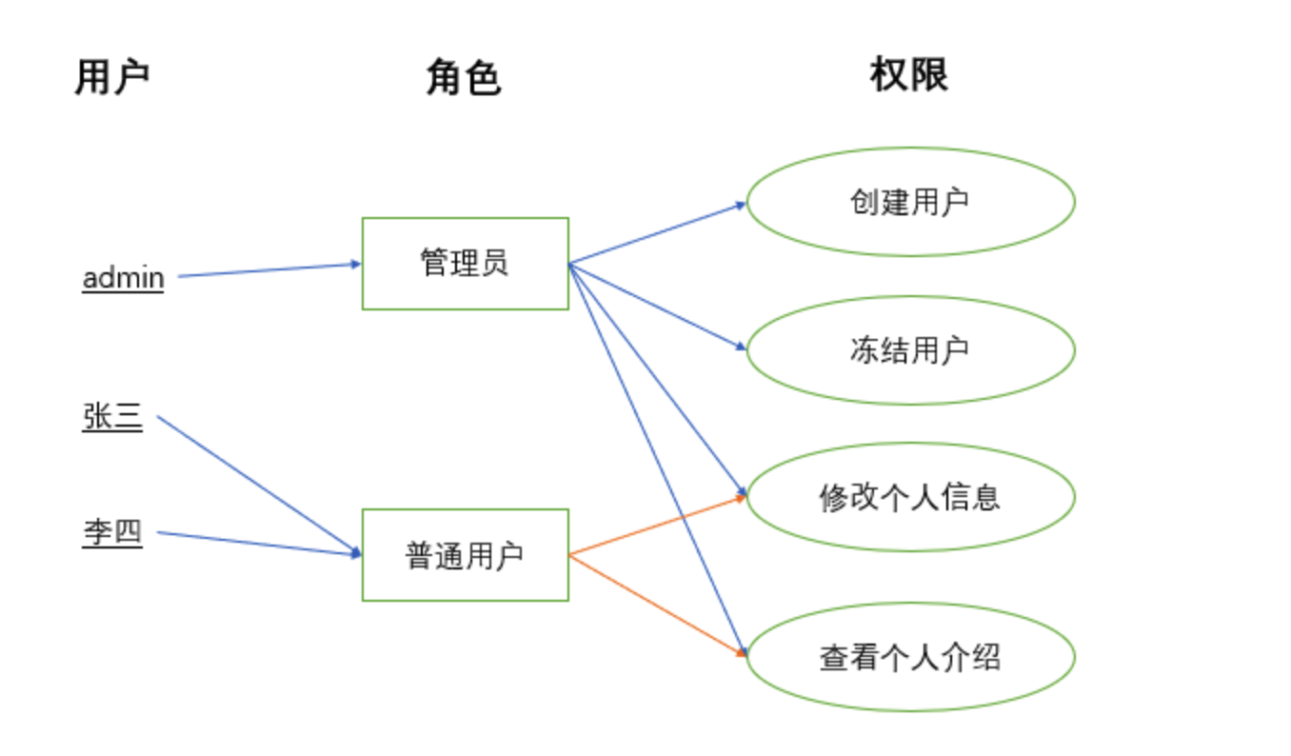
RBAC0
如图，管理员和普通用户被授予不同的权限，普通用户只能去修改和查看个人信息，而不能创建创建用户和冻结用户，而管理员由于被授予所有权限，所以可以做所有操作。

Slide 14
RBAC1
RBAC1是RBAC0的分层模型，建立在RBAC0的基础之上，在角色中引入了继承(Inherit)的概念，有了继承那么角色就有了上下级或者等级关系。
角色间的继承关系可分为一般继承关系和受限继承关系。一般继承关系仅要求角色继承关系是一个绝对偏序关系，允许角色间的多继承。而受限继承关系则进一步要求角色继承关系是一个树结构，实现角色间的单继承。
这种模型适合于角色之间层次分明，可以给角色分组分层。

Slide 15
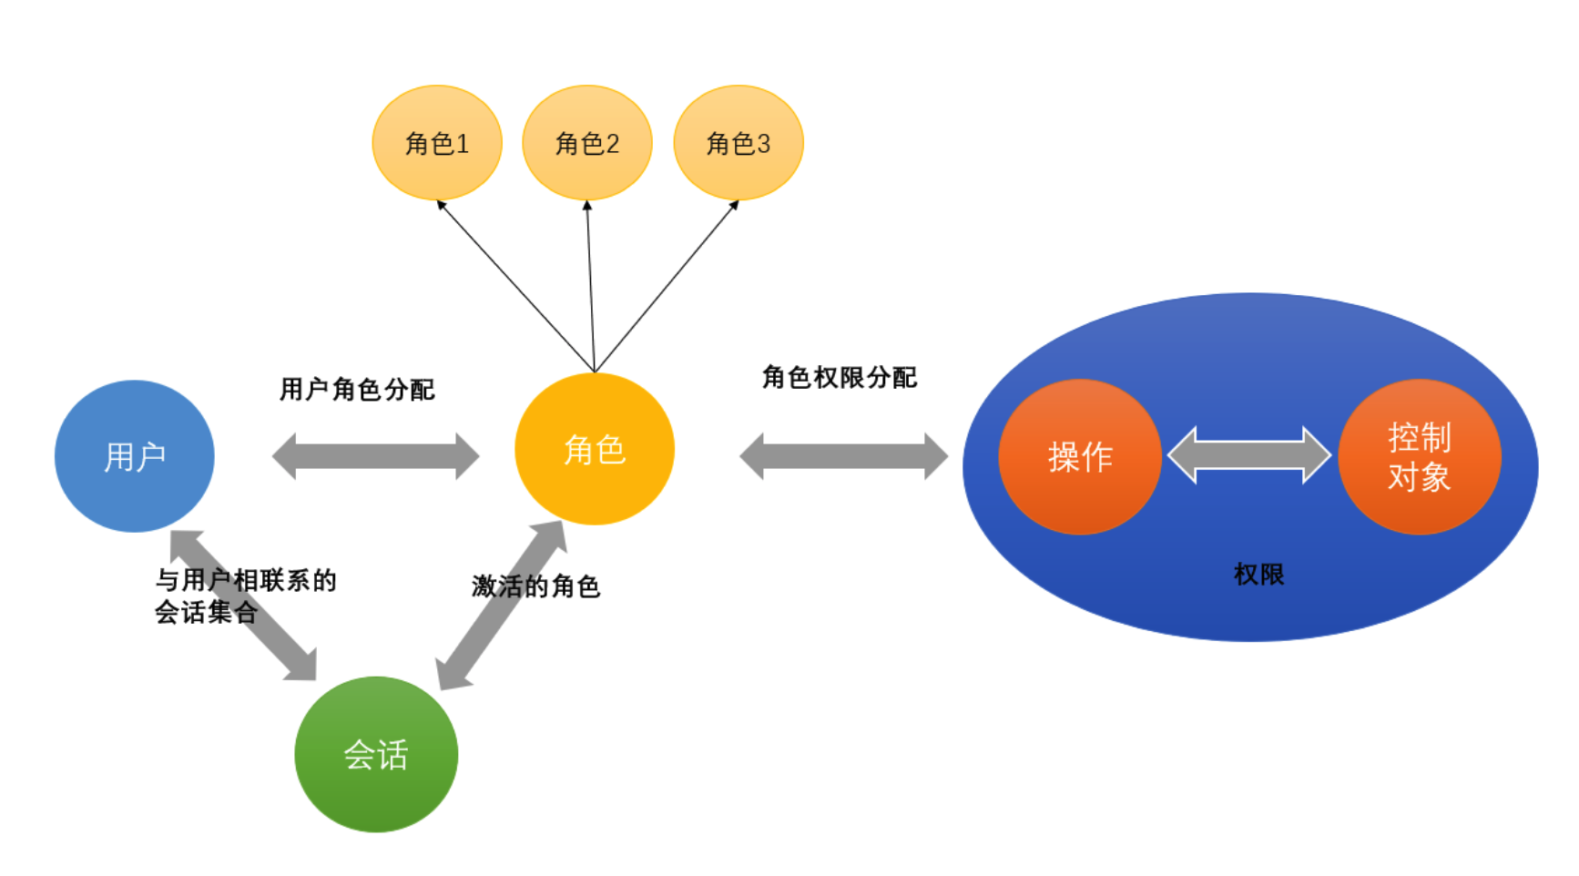
RBAC1

Slide 16
RBAC2
RBAC2是RBAC的约束模型，在RBAC0的基础上加入了约束的概念，主要引入了静态职责分离SSD和动态职责分离DSD。
静态职责分离SSD
SSD是用户和角色的指派阶段加入的，约束如下：
1.互斥角色:同一个用户在两个互斥角色中只能选择一个。
2.基数约束:一个用户拥有的角色是有限的，一个角色拥有的许可也是有限的。
3.先决条件约束:用户想要获得高级角色，首先必须拥有低级角色。

Slide 17
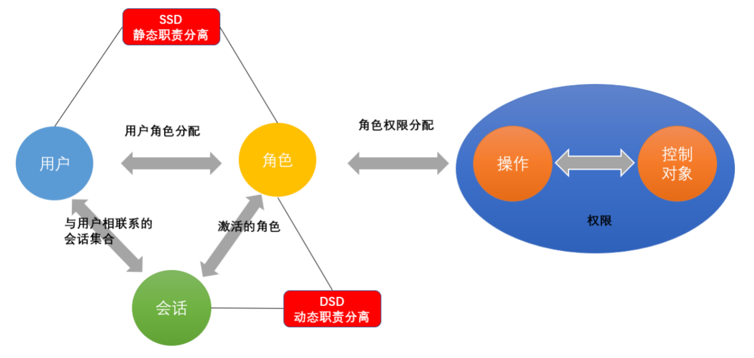
RBAC2
动态职责分离DSD
DSD是会话和角色之间的约束，可以动态的约束用户拥有的角色，如一个用户可以拥有两个角色，但是运行时只能激活一个角色

Slide 18
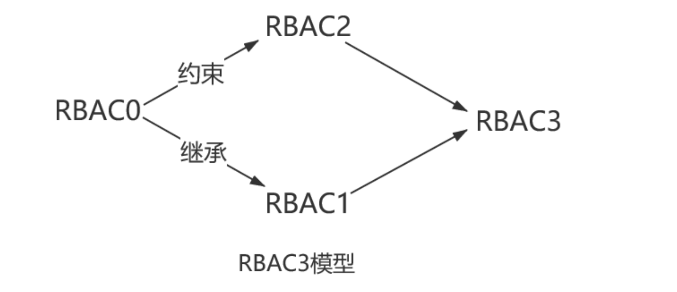
RBAC3
RBAC3是RBAC1和RBAC2的合集，所以RBAC3是既有角色分层又有约束的一种模型。

Slide 19
模型的选择
在模型的选择上没有绝对的好与坏，权限是根据需求来定的，每一种权限模型都有它的特点，有优势有缺陷，所以在开发的时候要根据自己的项目来确定权限模型

Slide 20
3
RBAC 数据库设计

Slide 21
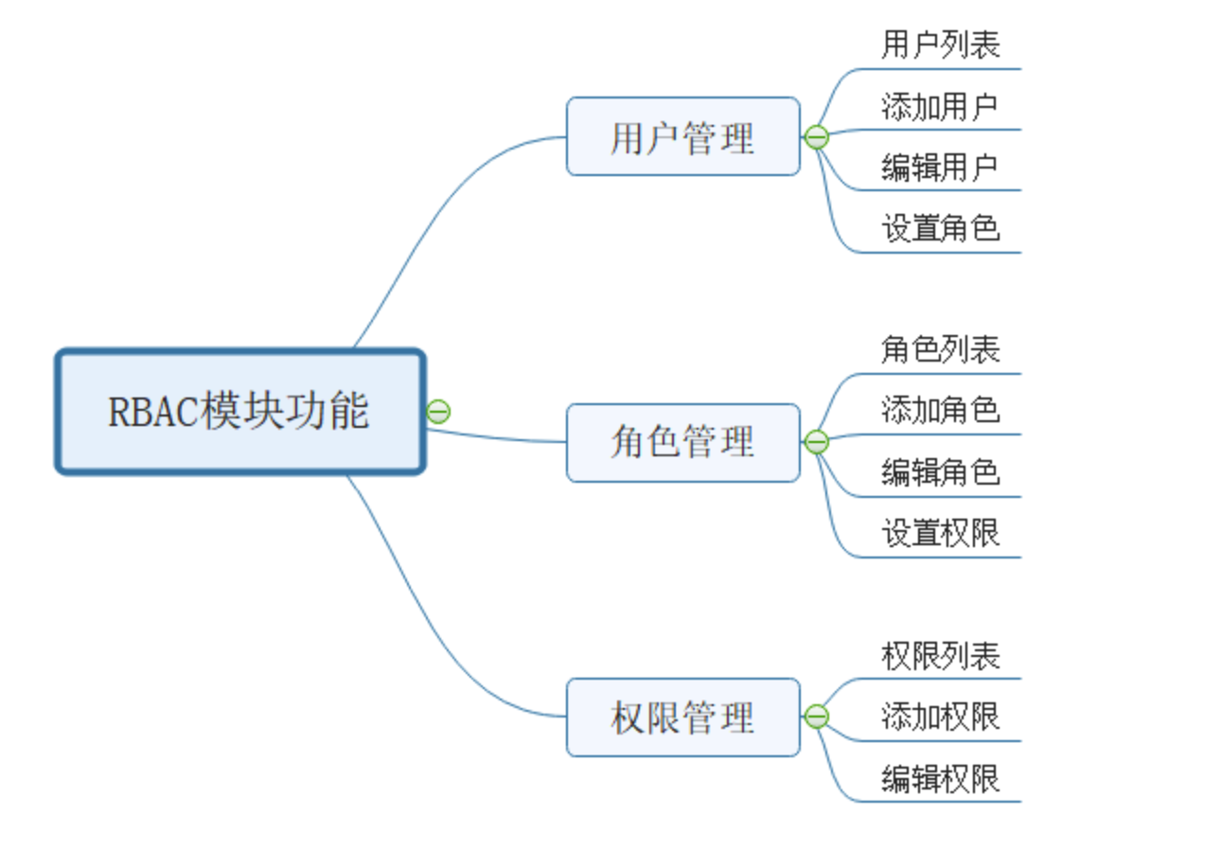
RBAC的功能模块

Slide 22
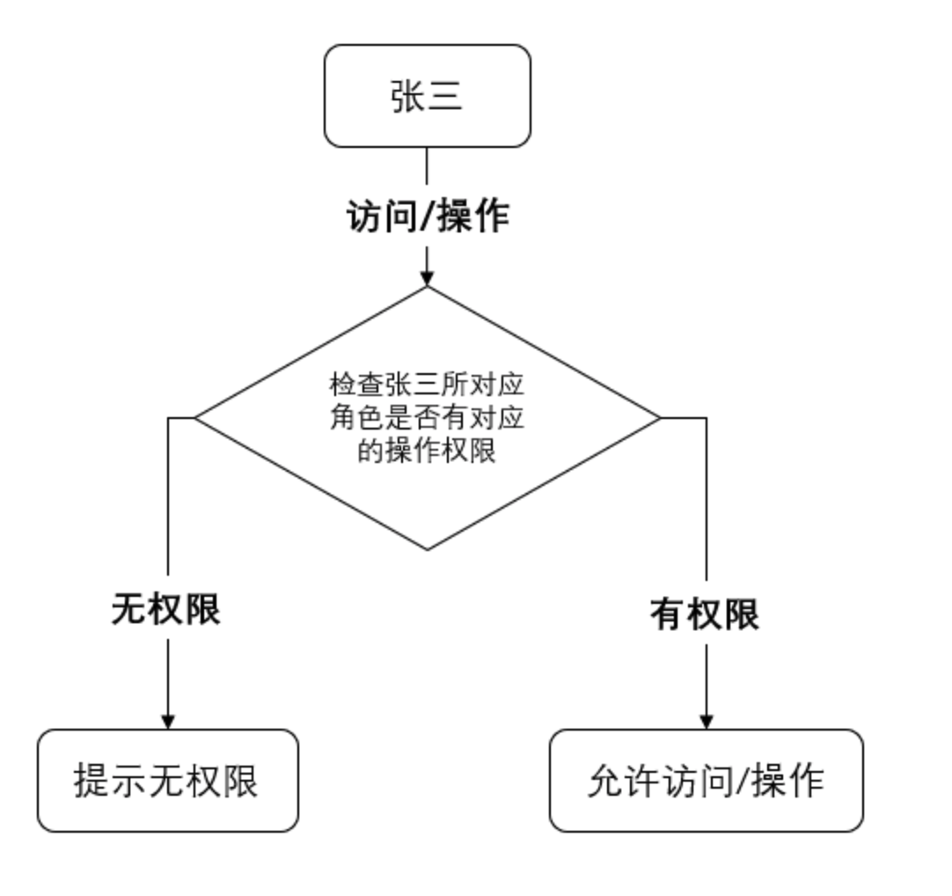
RBAC的执行流程

Slide 23
数据库模型
RBAC就是用户通过角色与权限进行关联。即一个用户拥有若干角色，每一个角色拥有拥有若干权限。这样就形成了“用户-角色-权限”的授权模型，为了要将这三张表关联起来，我们还需要用户-角色表以及角色-权限表，将用户表、角色表、权限表的主键关联起来，就形成了RBAC经典五表结构。

Slide 24
RBAC0建表结构
我们需要5张表来完成RBAC0
分别是:
1.用户表(User)
字段:用户名,密码
2.角色表(Role)
字段:角色名,角色父ID
3.权限表(Permission)
字段:权限名,类方法名,权限父ID
4.权限角色关联表(PA)
字段:角色ID,权限ID
5.用户角色关联表(UA)
字段:用户ID,角色ID

Slide 25
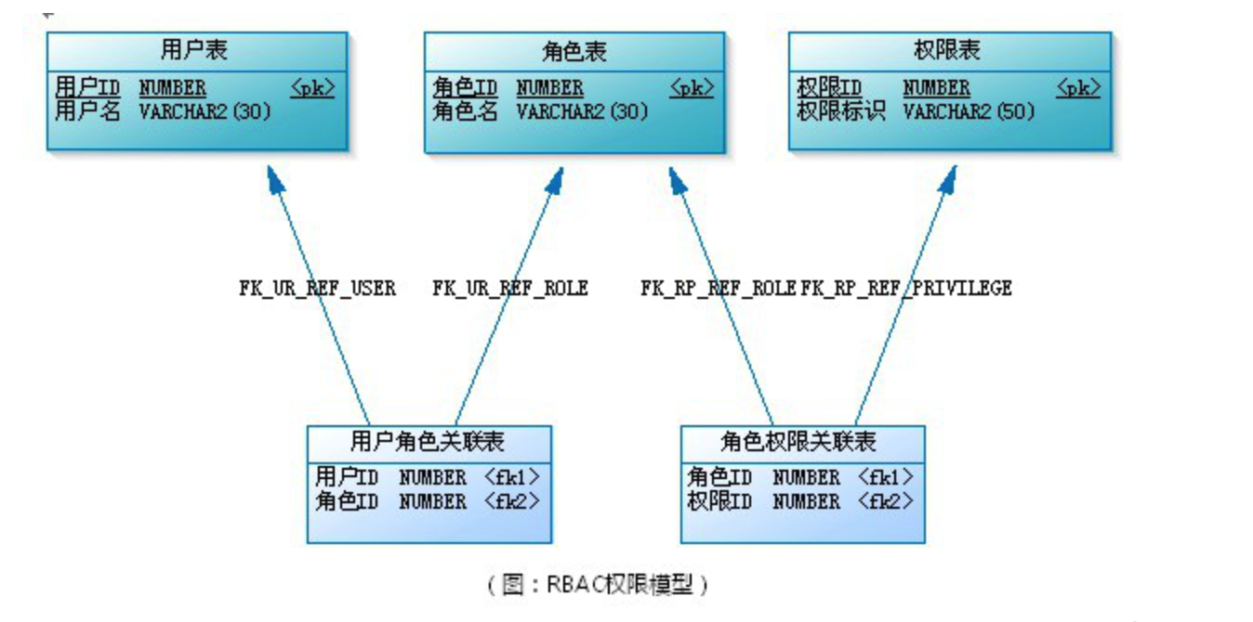
数据库模型

Slide 26
RBAC权限的扩展
组：
为了更好地管理用户，对用户进行分组归类，简称为用户分组。组也具有上下级关系，可以形成树状视图。在实际情况中，我们知道，组也可以具有自己的角色信息、权限信息。这让我想到我们的QQ用户群，一个群可以有多个用户，一个用户也可以加入多个群。每个群具有自己的权限信息。例如查看群共享。QQ群也可以具有自己的角色信息，例如普通群、高级群等。
当用户的数量非常大时，要给系统每个用户逐一授权（授角色），是件非常烦琐的事情。这时，就需要给用户分组，每个用户组内有多个用户。除了可给用户授权外，还可以给用户组授权。这样一来，用户拥有的所有权限，就是用户个人拥有的权限与该用户所在用户组拥有的权限之和。

Slide 27
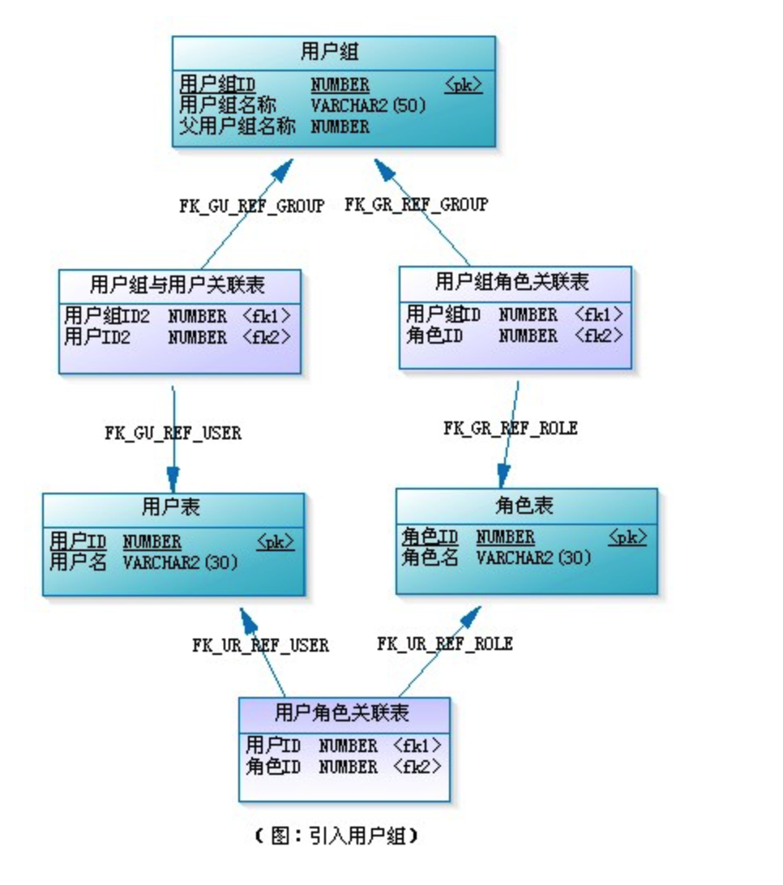
RBAC权限扩展

Slide 28
RBAC权限扩展
在公司中,我们还有所谓的上下级关系,一个部门部长下面要管理副部长,经理等等.这时我们就要引入角色的继承关系来表示上下级关系,体现在数据表上,就要添加一张角色继承表
角色继承关系表，到了这一步我们基本上实现了RBAC1的标准规范
而在角色的继承中,我们其实对继承的角色权限也要加以控制,毕竟不可能让继承过来的角色拥有父角色的所有权限,所以就需要多加一张对来对继承的角色进行权限约束

Slide 29
RBAC权限扩展
角色权限约束
我们除了对角色进行约束,其实还可以对用户来进行一些相关的约束来更好的保证整个系统的责任链分离,如果你也添加了用户的约束规则,那么我们就基本上达到了RBAC2的规范了
用户激活约束
在这个基础上,我们再来看看权限授权这一部分 ，这时候,如果我们需要判定的功能权限太多,那么就可以将权限划分模块,然后统一将角色授权给某个模块.
权限模块表
权限模块与权限关联表
角色与模块的关系表

Slide 30
THANK
S

